Slide 1
Kultūras sadarbība
2014 - 2021
EEZ finanšu instrumenta ietvarā

Slide 2
EEZ finanšu instrumenta ieviešana 2014.-2021. gadā
VARAM administrētajā programmā “Reģionu attīstība, nabadzības mazināšana un kultūras sadarbība” ~3,2 m euro no programmas finansējuma tiek paredzēti atklātajam konkursam “Atbalsts profesionālās mākslas un kultūras produktu radīšanai bērnu un jauniešu auditorijai”.
Mērķis – sniegt atbalstu tādu kultūras un mākslas norišu veidošanai, kas uzlabo profesionālās laikmetīgās mākslas un kultūras pieejamību mērķa grupai un paaugstina mērķa grupas iesaisti mākslā un kultūrā.
Mērķa grupa - bērni un jaunieši vecuma grupā no 6-18 gadiem.

Slide 3
Atbalstāmās darbības: kultūras produkta radīšana un auditorijas attīstība
Jaunu profesionālās mākslas un kultūras produktu radīšana vai esoša produkta uzlabošana;
Mērķa grupas vajadzību un specifikas izpēte;
Mērķa grupas, plašākas sabiedrības iesaiste kultūras produkta izstrādes procesā;
Projekta rezultātā tapušās norises aprobēšana, novadot to mērķagrupai;
Diskusiju, semināru, pieredzes apmaiņas pasākumu organizēšana;
Aktivitāšu organizēšana kultūras jomas speciālistiem, lai uzlabotu izpratni un kapacitāti;
Plašākas mērķauditorijas un daudzveidīgu tās segmentu sasniegšanā;
Kultūras norišu un ar tām saistītu diskusiju un citu pasākumu organizēšana auditorijas attīstības un kultūras izpratnes kompetenču uzlabošanai;
Jaunu inovatīvu auditorijas attīstības metožu, paņēmienu un metodoloģiju izstrāde;
Aktivitāšu organizēšana, kas sekmē kvalitatīvas profesionālās laiketīgās mākslas un kultūras pieredzi mērķagrupai;
Skolu iesaiste projekta īstenošanā;
Starptautiska sadarbība starp dažādām kultūras institūcijām/organizācijām.

Slide 4
Attiecināmās izmaksas
Atalgojums
Ekspertu izmaksas (t.sk. citu EEZ FI saņēmējvalstu eksperti)
Komandējumi (Latvija un donorvalstis)
Ar kultūras produktu radīšanu, izrādīšanu un auditorijas attīstību veicinošu aktivitāšu veikšanu saistītas izmaksas (piemēram, autoratlīdzības; telpu un iekārtu noma, materiālu izmaksas u.c.)
Ar dažādu pasākumu organizēšanu saistītās izmaksas
Publicitātes izmaksas
Donorvalstu projekta partneru izdevumu izmaksu revidenta pārbaudes ziņojuma sagatavošanas izmaksas
Citas projekta īstenošanai nepieciešamās izmaksas
Netiešās izmaksas

Slide 5
Galvenie nosacījumi
Atklāts konkurss
Plānotas 2 atlases kārtas:
  1.atlases kārta 2020.gada beigās (decembris) – € 1 915 412
  2.atlases kārta 2021.gada beigās – € 1 276 941
Līdzfinansējuma likme:
  100% valsts iestādes, pašvaldības, valsts SIA / pašvaldību SIA un NVO
  85% juridiskas personas
Projekta garums: 8 – 18 mēneši
Projekta finansējums: €100 000 – €250 000
1 organizācija var iesniegt 1 projektu atlases kārtas ietvaros, izņemot gadījumu, ja 1.kārtā projekts nav apstiprināts, 2.kārtā organizācija drīkst iesniegt projektu
Pretendenti: jebkura publiska vai privāta iestāde, komerciāla vai nekomerciāla, kā arī NVO, kas dibinātas kā juridiskas personas Latvijā un kuru pamatdarbība ir kultūras vai radošajā nozarē. Gadījumā, ja projekta īstenotājs ir pašvaldība, tad tai būs obligāta prasība izveidot partnerību ar kultūras organizācijām, kas darbojas profesionālās laikmetīgās mākslas un kultūras jomā.
Donorvalstu (Norvēģija, Islande, Lihtenšteina) partneris – obligāta prasība projektu īstenošanai – jebkura publiska vai privāta iestāde, komerciāla vai nekomerciāla, kā arī NVO, kas dibinātas kā juridiskas personas donorvalstīs un kuru pamatdarbība ir kultūras vai radošajā nozarē.
Citas organizācijas (izņemot pašvaldības gadījumā) vai citu EEZ saņēmējvalstu organizācijas nav paredzēts piesaistīt kā sadarbības partnerus projektā, taču var piesaistīt atsevišķus ekspertus.

Slide 6
Vērtēšanas kritēriji
Obligātie: | Projekta ideja ir skaidri saprotama, projekta iesniegums – rūpīgi un kvalitatīvi aizpildīts; Personāla pieredze ir atbilstoša, lai sasniegtu projekta mērķi; Ir skaidrs īstenošanas kvalitātes kontroles mehānisms; Pieredze vismaz viena kultūras produkta profesionālās laikmetīgās mākslas un kultūras jomā radīšanā; Identificēti projekta riski; Aktivitātes un izmaksas ir samērīgas un nepieciešamas mērķu sasniegšanai; Ir paredzēts donorvalstu partneris un ir skaidra partnera loma projektā; Ir definēta konkrēta mērķa grupa, skaidra projekta nepieciešamība un atbilstība konkrētajai mērķa grupai; Ir komunikācijas plāns un projekta ilgtspējas plāns.
Papildus punkti: | Pieredze vairāk kā viena kultūras produkta radīšanā, kultūras produkta radīšanā mērķa grupai, pieredze starptautiskos projektos, pieredze auditorijas attīstības jomā; Projekts ir starpdisciplinārs (sadarbība ar dažādu jomu projekta partneriem vai ekspertiem); Donorvalstu partnerim ir nozīmīga loma projektā; Donorvalstu partnerim ir pieredze kādā no šīm jomām: starptautisku projektu īstenošanā, darbā ar mērķa grupu, jaunu kultūras produktu radīšanā, auditorijas attīstības jomā; Ir paredzēta mērķa grupas pārstāvju iesaiste projekta aktivitāšu organizēšanā un kultūras produkta radīšanas procesā.

Slide 7
Plānotie pasākumi
Nedēļā no 24.novembra iepazīšanās seminārs
  Mērķis – sniegt detalizētu informāciju par programmu, atklātā konkursa nosacījumiem u.c. tehniskiem jautājumiem, lai match-making seminārā koncentrētos uz jautājumiem par sadarbību
  Piedalīsies kultūras organizācijas no Latvijas - potenciālie match-making semināra dalībnieki
1.-3. decembris match-making seminārs – darba valoda – angļu
  Mērķis – sniegt atbalstu donorvalstu partneru piesaistē
  Piedalīsies kultūras organizācijas no Latvijas un donorvalstīm, kas vēlas piedalīties atklātajā konkursā, bet nav partneru donorvalstīs
Informatīvais seminārs pēc atklātā konkursa izsludināšanas, bet pirms projekta iesniegumu iesniegšanas beigu termiņa (indikatīvi – 2021.gada janvāris)
  Mērķis – sniegt informāciju par atklātā konkursa nosacījumiem, vērtēšanas kritērijiem, izmaksu attiecināmības nosacījumiem, projektu īstenošanu
  Piedalīsies kultūras organizācijas no Latvijas
Informatīvais seminārs pēc līguma par projekta īstenošanu noslēgšanas par projektu ieviešanu
  Mērķis – sniegt informāciju par projekta īstenošanas ciklu
  Piedalīsies finansējuma saņēmēji

Slide 8

Informācijai
ROKASGRĀMATA
https://eeagrants.lv/regionala-attistiba-un-kultura/par-programmu/ – > iespēja pieteikties jaunumiem
https://www.facebook.com/EEANorwayGrantsLatvia
https://www.km.gov.lv/lv/fondi-un-es-politika/eez-finansu-instruments-un-norvegijas-finansu-instruments/eez-finansu-instruments/2014-2021-programma
REGULĒJOŠIE DOKUMENTI

Slide 9
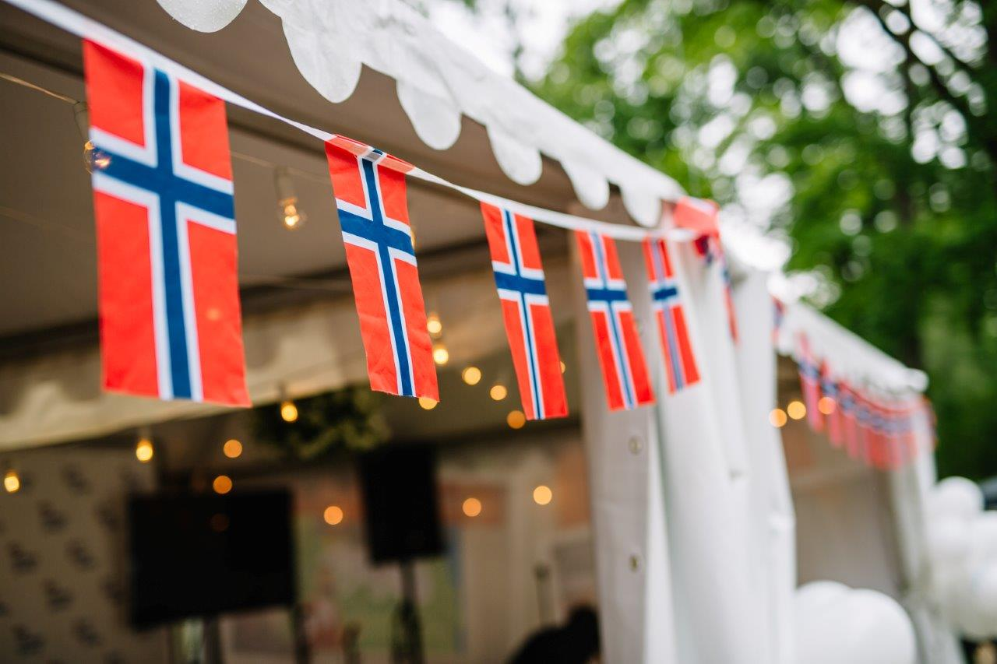
Paldies!
Justīne Jansone, Kultūras ministrijas Finanšu instrumentu attīstības nodaļas referente
Justine.Jansone@km.gov.lv , 67 330 290

